Slide 1
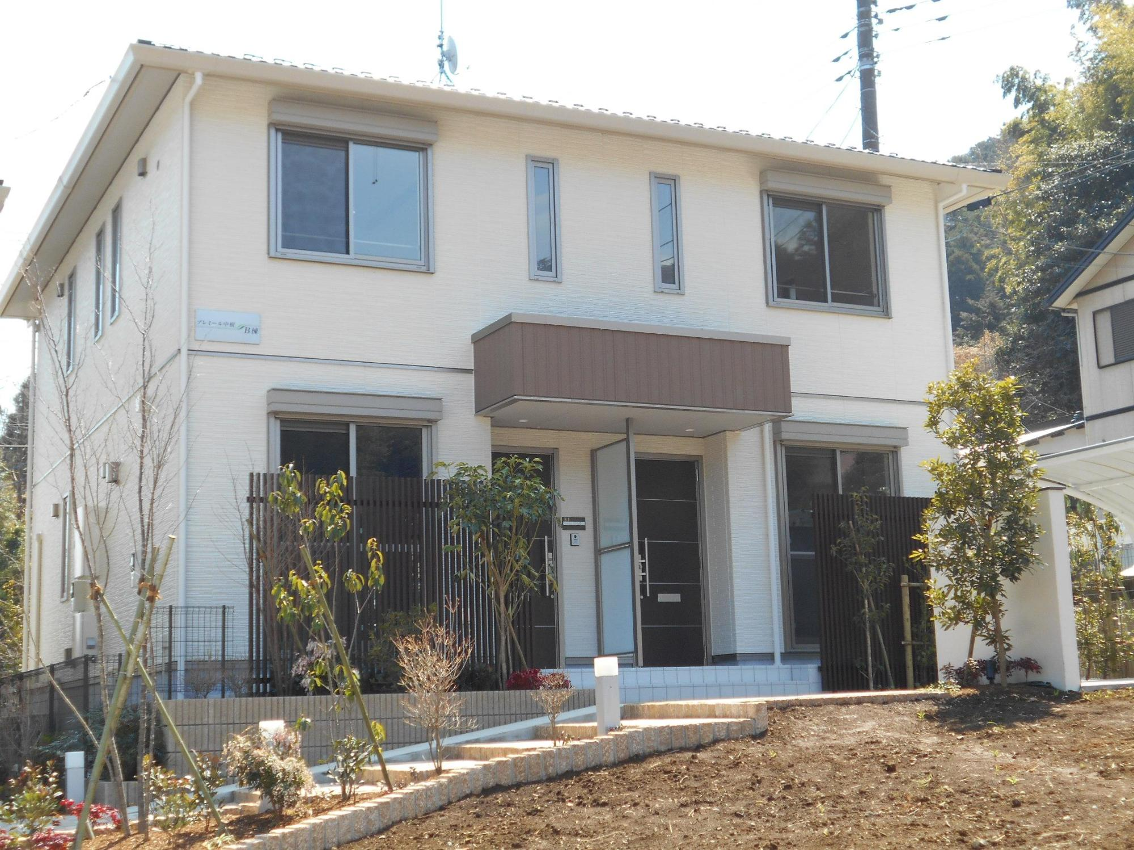
入居者の資格 世帯主の年齢が45歳以下で、子育て世帯等であること。
世帯の月額所得が15万８千円以上38万７千円以下であること。
申込み 村営住宅入居申込書に必要書類を添えて、村役場１階「まちづくり課」へ
提出してください。申請様式は清川村ホームページからダウンロードすることができます。
受付時間 土日、祝日を除く午前８時30分から午後５時15分まで
問合せ先 清川村役場 まちづくり課 土地政策係
入居時期 入居日については、別途調整します。
選定方法 入居資格を有する方から、先着順で選定します。
その 他 詳細は、入居者募集のしおりをご覧ください。
駐車場は、１戸につき２台まで使用できます。犬、猫等の動物は飼育できません。
清川村村営住宅（子育て世代型・地域優良賃貸住宅）
入居者公募募集
プレミール中根B棟１号
本村営住宅（プレミール中根）は、地域活性化や地域コミュニティ－の向上を目的とした子育て世代型住宅です。本住宅の入居資格者は子育て世帯等とし、村外からの入居希望者を優先して選定いたします。
〇入居者の資格
○申 込 み
〇受 付 期 間
〇入 居 指 定 日
○選 定 方 法
〇そ の 他
・世帯主の年齢が45歳以下で、子育て世帯等であること。
・世帯の月額所得が15万８千円以上38万７千円以下であること。
村営住宅入居申込書に必要書類を添えて、村役場１階「村づくり観光課」へ提出してください。
申請様式は、村づくり観光課窓口で配布しています。また、村ホーム
ページからダウンロードが可能です。
令和７年２月４日（火）～令和７年２月１０日（月） ※必着
午前８時３０分～午後５時（土、日、祝日を除く）
令和７年３月６日（木）予定
入居希望者が多数の場合は世帯構成及び収入状況等を考慮し、入居
適格者を決定の上、入居を選定（村外からの入居希望者を優先）しま
す。なお、入居適格者が複数となった場合は抽選により決定します。
・詳細は、入居者募集のしおりをご覧ください。
・駐車場は、１戸につき２台まで使用できます。
・犬、猫等の動物は飼育できません。
・内覧できます。事前にご連絡をお願いします。
お申し込み・お問合せ：清川村 村づくり観光課 ☎046-288-3864

Slide 2
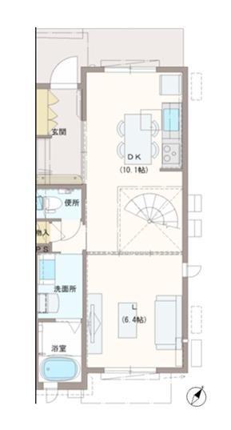
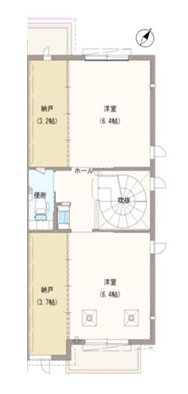
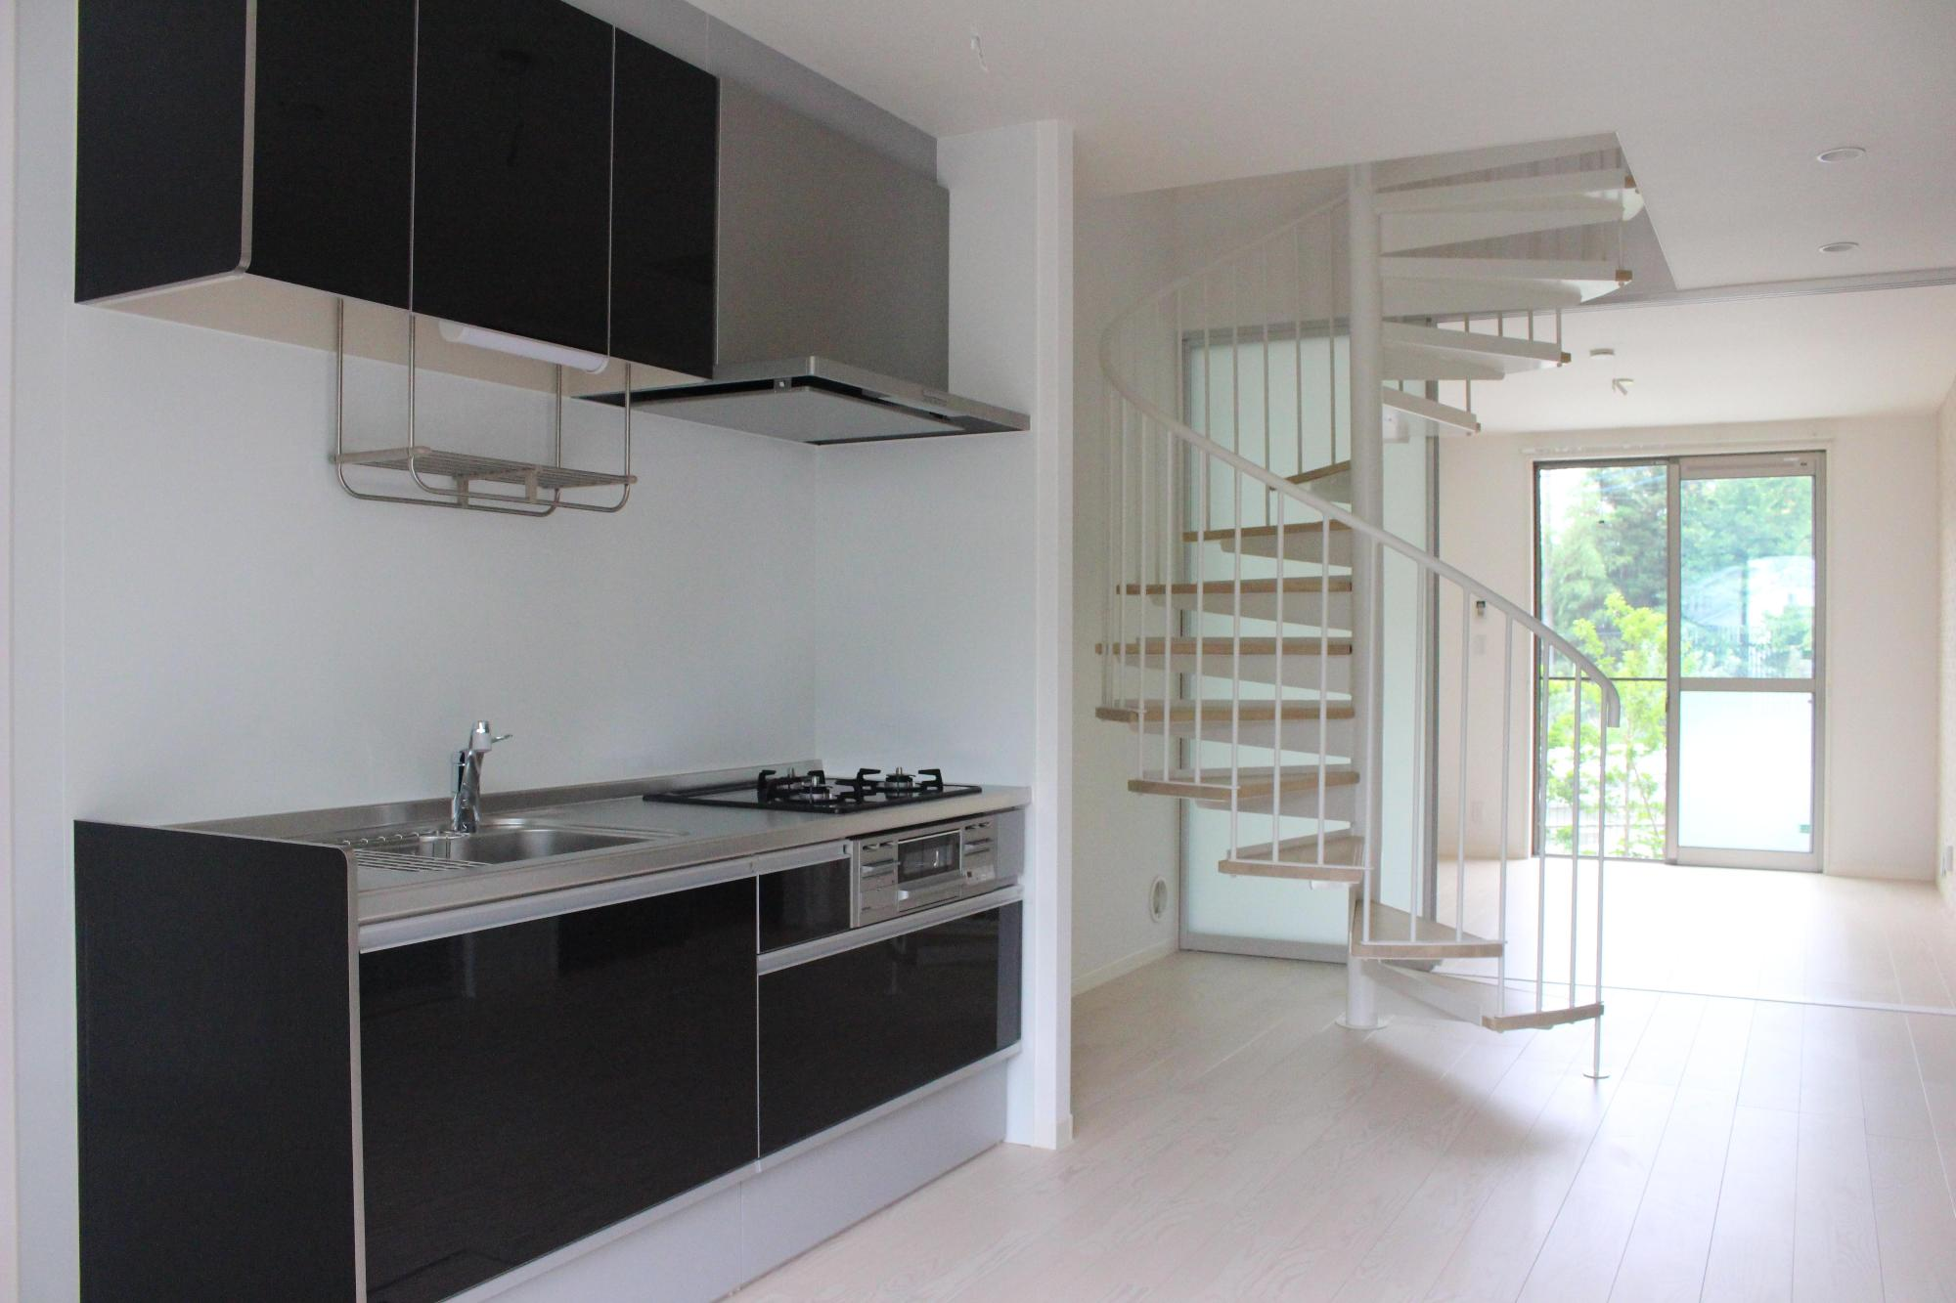
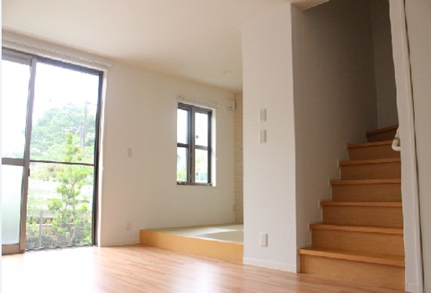
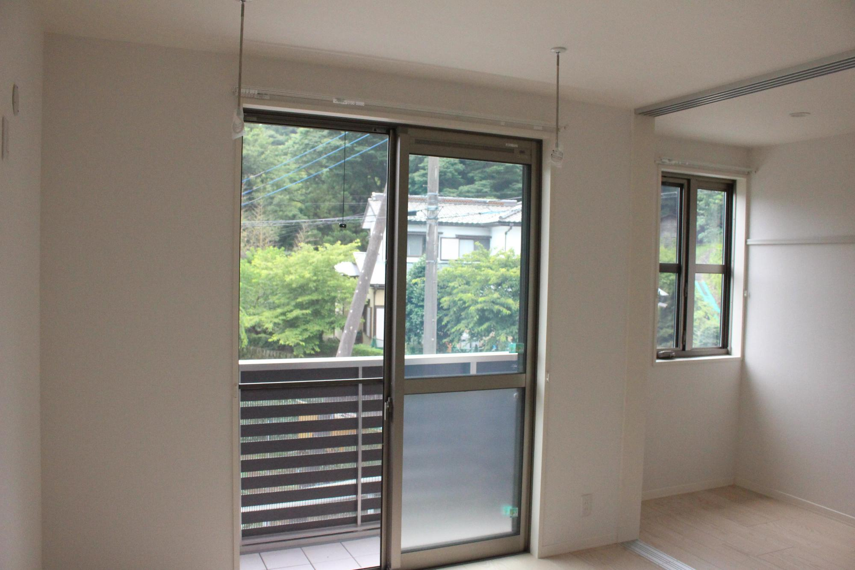
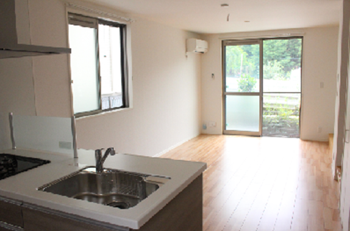
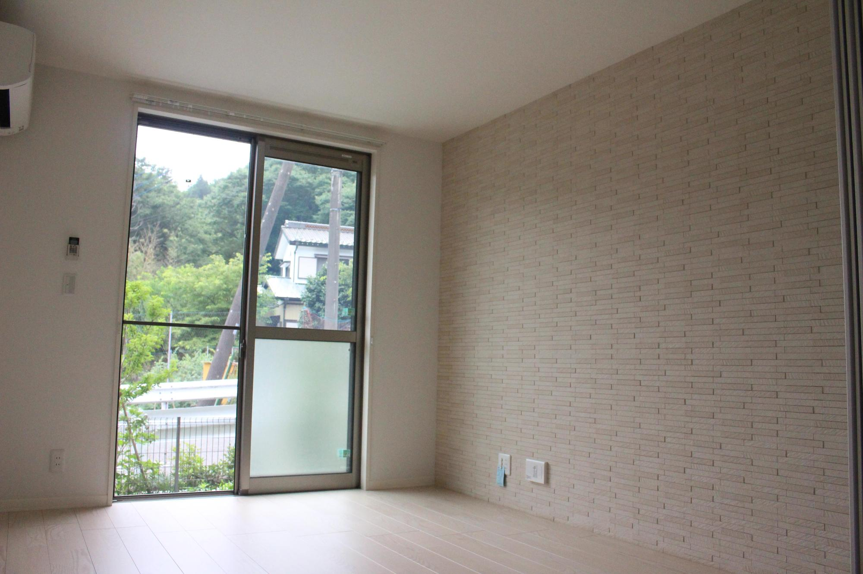
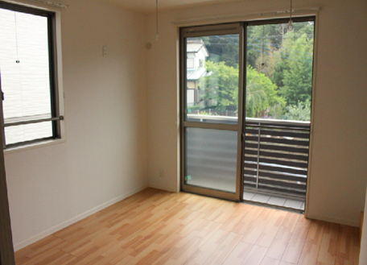
－プレミール中根－
「プレミール(Premier)」とは、フランス語で「初めの」とか「第一の」という
意味です。清川村にとって、初めての子育て世代型住宅であり、村に移住されるご家族にとっても、初めての清川村での生活が始まります。ご家族にとって、「夢」が詰まった住宅でありますようにと、子育てに配慮した住宅となっています。
間取り図
１階
２階
△１階 キッチン
△１階 リビング
△２階 洋室
－物件内容－
所在地 清川村煤ヶ谷2018番地の１
延床面積 80.45㎡/戸
間取り ２ＬＤＫ
構 造 軽量鉄骨造2階建て
住居形式 メゾネットタイプ
駐車場 １戸につき2台分確保
入居者 月額 50,000円～65,000円
負担額 ※世帯の月額所得により、負担額が
異なります。入居後、毎年度の収入
報告で38万7千円を超える場合は7
万円となります。
共益費 月額 3,500円
敷 金 140,000円
至宮ヶ瀬
あおぞら保育園
清川幼稚園
道の駅 清川
清川村役場
緑小学校
プレミール中根
緑中学校
至厚木市

